Slide 1


Yazılımcı 4.2
Burak Selim Şenyurt - buraksenyurt.com
Senior Software Developer
Doğuş Teknoloji
Notes:
Matthew Brodeur on Unsplash

Slide 2

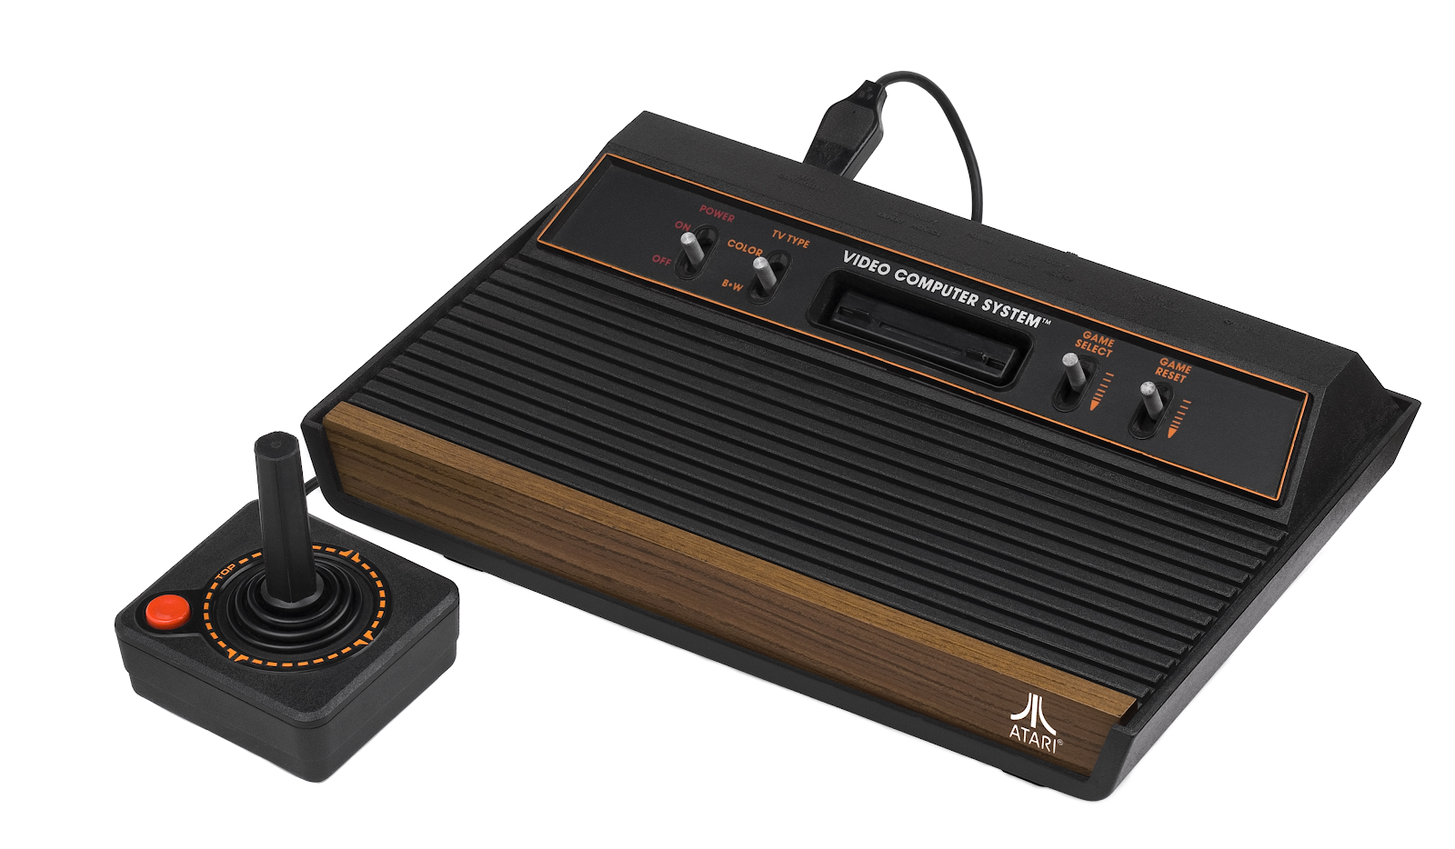
github.com/buraksenyurt
1976: Burak Selim Şenyurt dünyaya gelir.
1984: Atari’de ilk bilgisayar oyununu oynar.
1996: Delphi ile ilk parasını kazanır.
1999: Y.T.Ü. Matematik Mühendisliğini bitirir.
1999: Bilgi İşlem Sorumlusu olarak işe başlar.
2001: 16 Ay Yedek Subaylık hizmetini tamamlamıştır.
2003: Blogunda ilk yazısını paylaşır.
2023: Şu ana kadar 7 farklı şirkette çalışmıştır.
2023: Doğuş Teknoloji’de 6ncı yılıdır.
Son 15 yılda çalıştığı 3 şirket çevik metodoloji dönüşümü geçirmiştir.

Slide 3
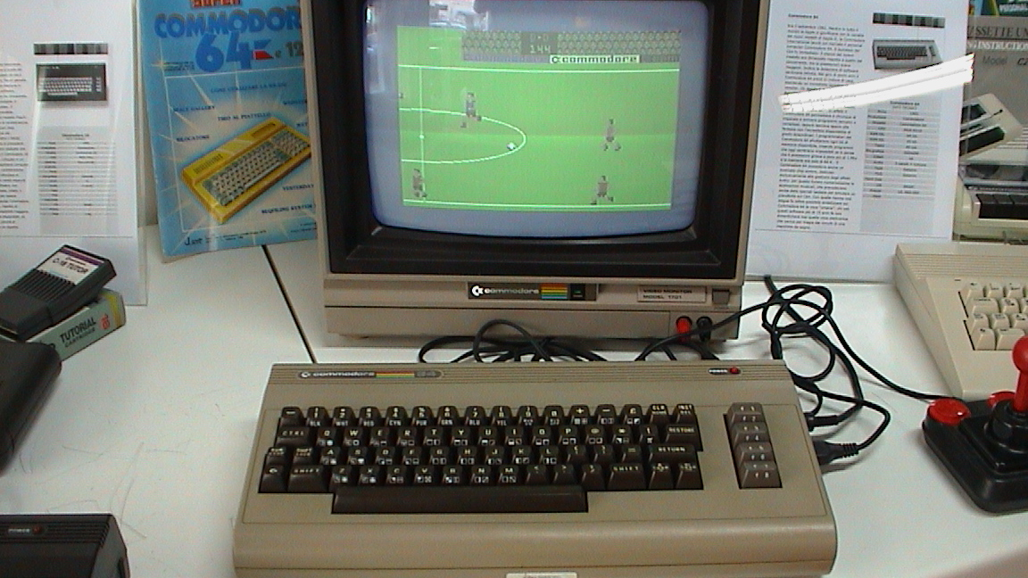
80ler
İlk 64Kb
Notes:
Keywords:
80ler,
Kişisel bilgisayarların yükselişi,
64Kb kapasite altında geçirilen saatler,
BASIC,

Slide 4
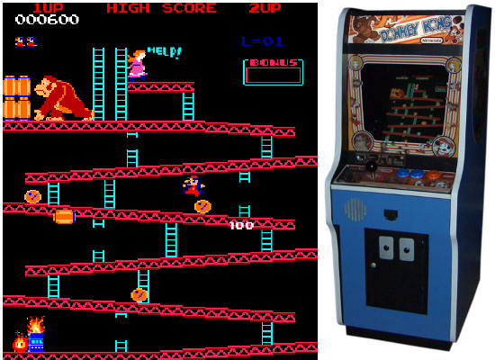
Keywords
Kişisel Bilgisayarlar(PC),
Commodore 64Kb, Atari, Sinclair Spectrum, Amiga
BASIC,
Nintendo(Donkey Kong)
Notes:
Nintendo firmasının 1889’da kurulduğunu biliyor muydunuz? İlk oyunları Hanafunda isimli bir kart oyunuymuş. Ancak bizler onu 1981 yılında çıkardıkları Donkey Kongs oyunu ile biliyoruz.

Slide 5
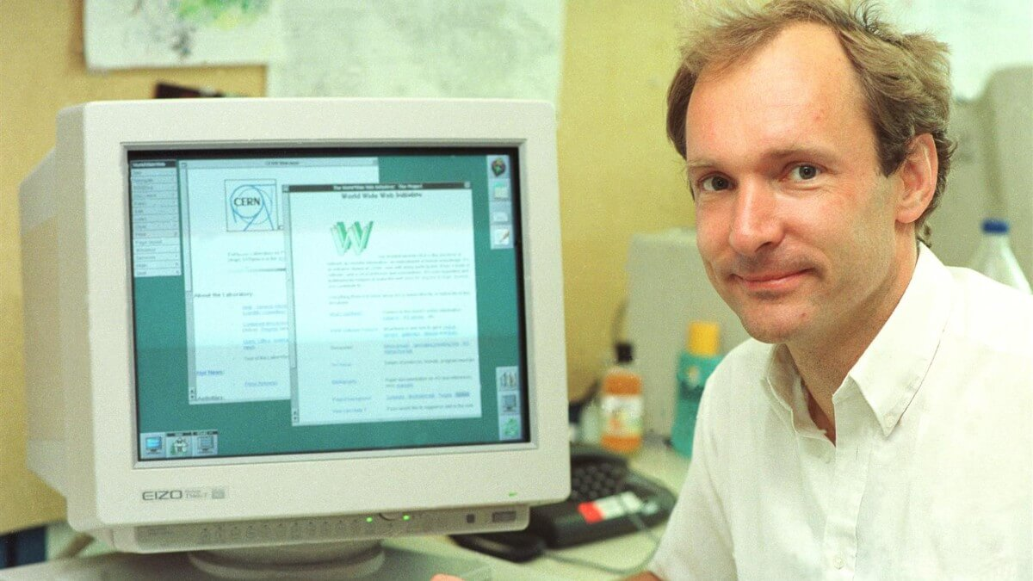
Odanın Dışı
90lar
Notes:
https://www.dunyahalleri.com/world-wide-web-30-yasinda/
Keywords:
90lar,
World Wide Web,
İngiliz mühendis Sir Tim Bernes Lee, 1989, CERN,
Internet’in yükselişi,
Java ve Applet’ler

Slide 6

Keywords
1989, CERN
Internet’in Yükselişi
Visual Basic
Java
Web 1.0

Slide 7

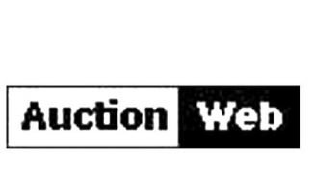
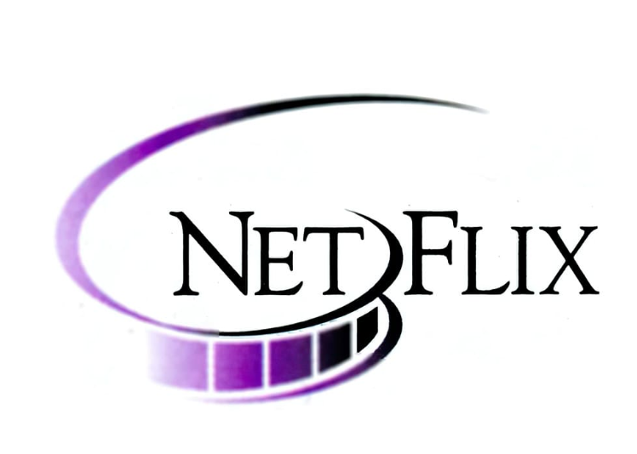
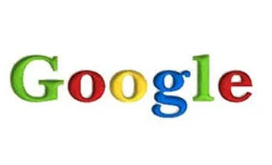
1994
1995
1997
1998
Notes:
Amazon.com -> Earth’s Biggest Bookstore
AuctionWeb -> eBay
Belki Google öncesindeki bazı arama motorlarından da bahsedebiliriz. Altavista gibi.

Slide 8
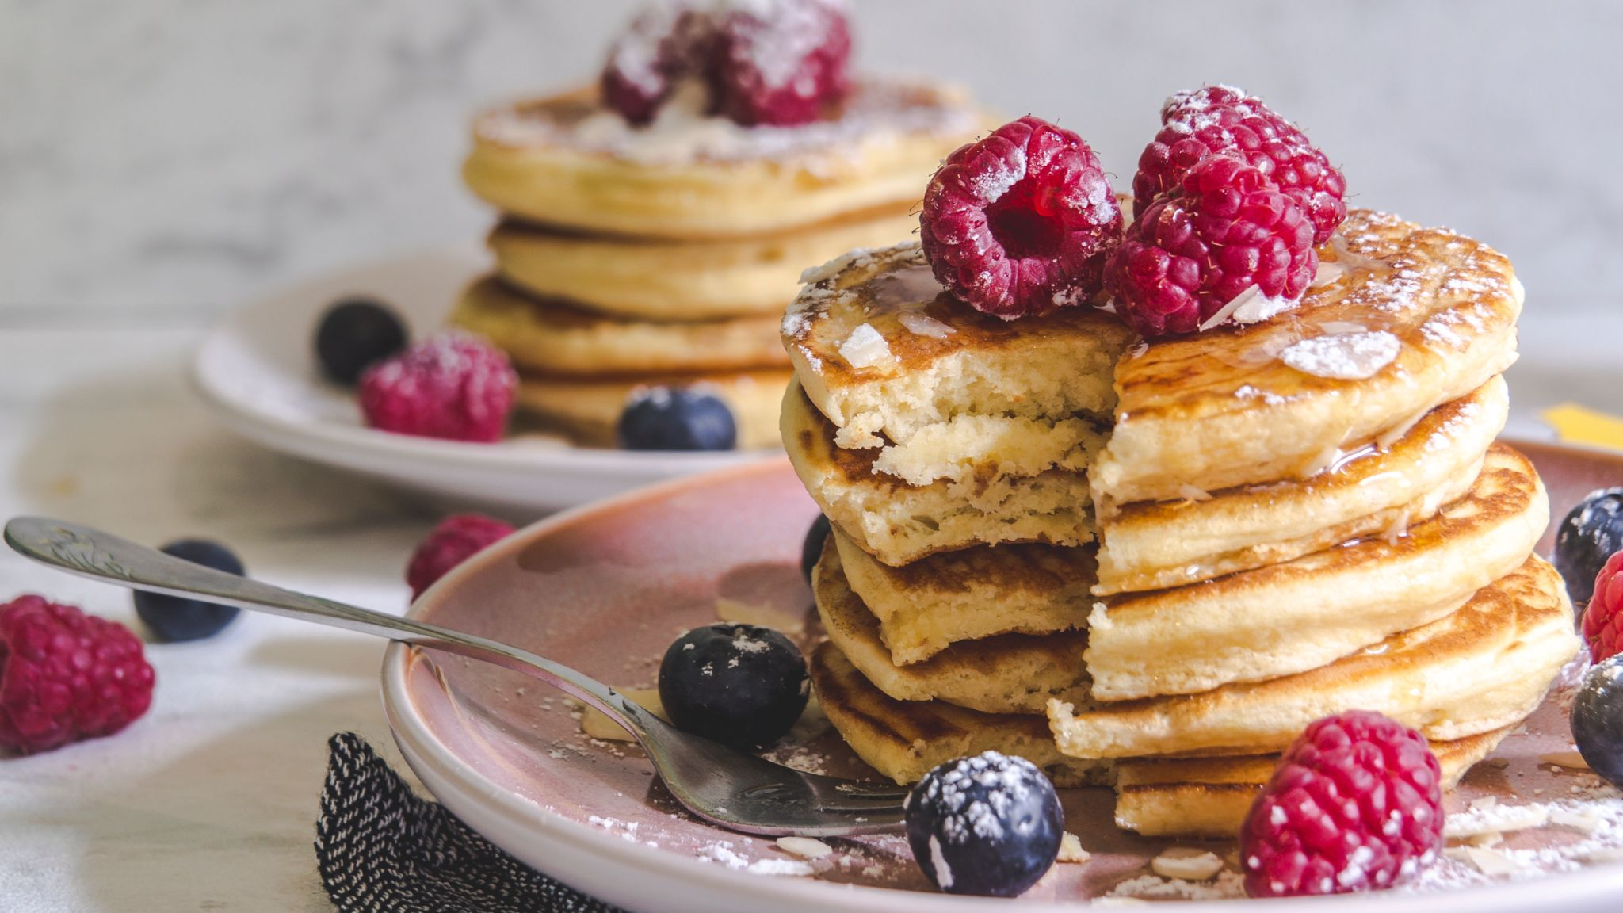
Milenyum +10
Katmanların Yükselişi
2000-2010
Notes:
Jaqueline Pelzer on Unsplash
Keywords:
2000-2010,
3-Tier,
N-Tier,
Monolitik Mimariler,
Object Oriented Programming Languages,
Java vs C#,
SOLID ilkeleri,
Design Patterns,
SOA

Slide 9
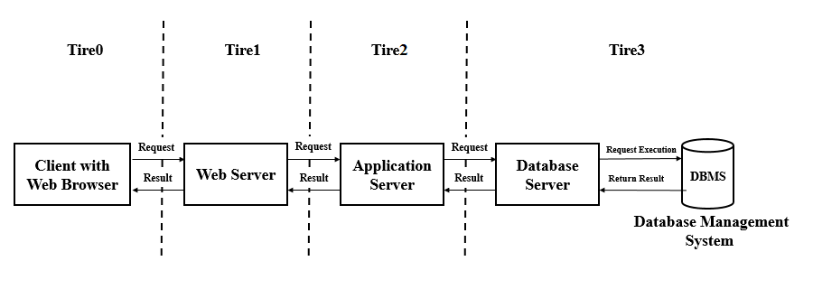
Keywords
Object Oriented Programming
Java vs C#
3-Tier ---> N-Tier
Monolitik Mimariler
Agile Manifesto(2001)
SOLID
Design Patterns
SOA

Slide 10
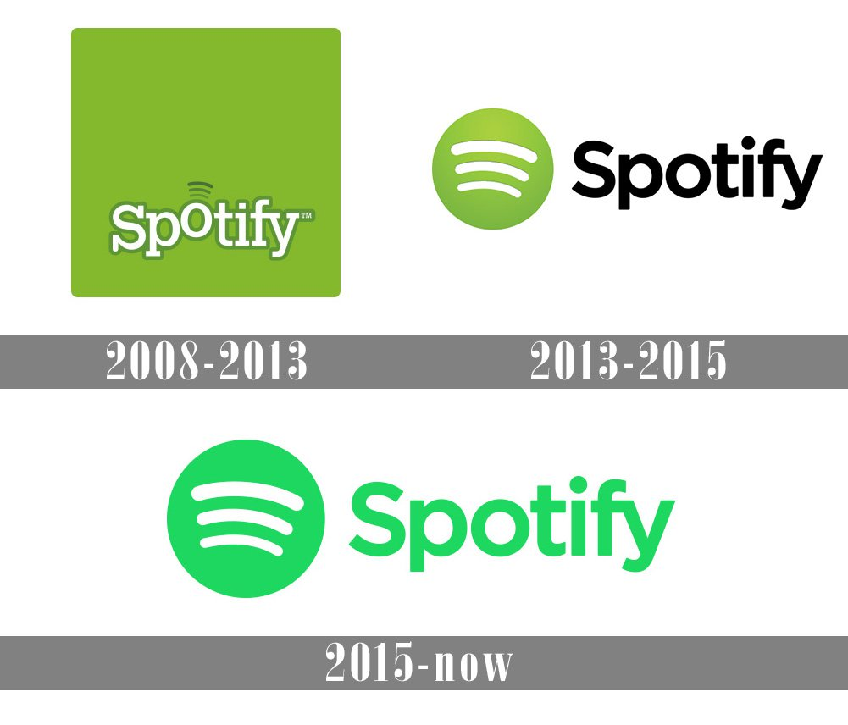
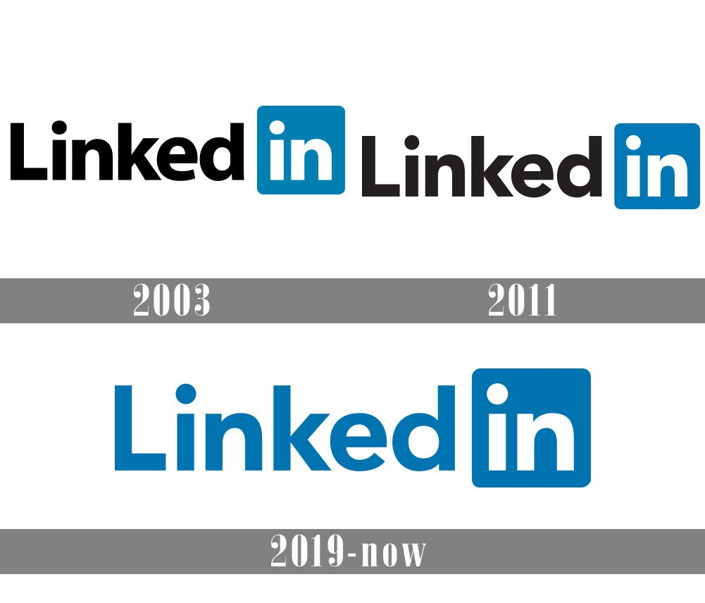

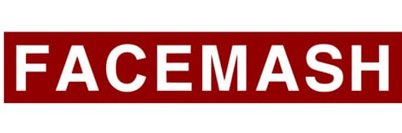

2002
2003
2004
2005
2008

Slide 11
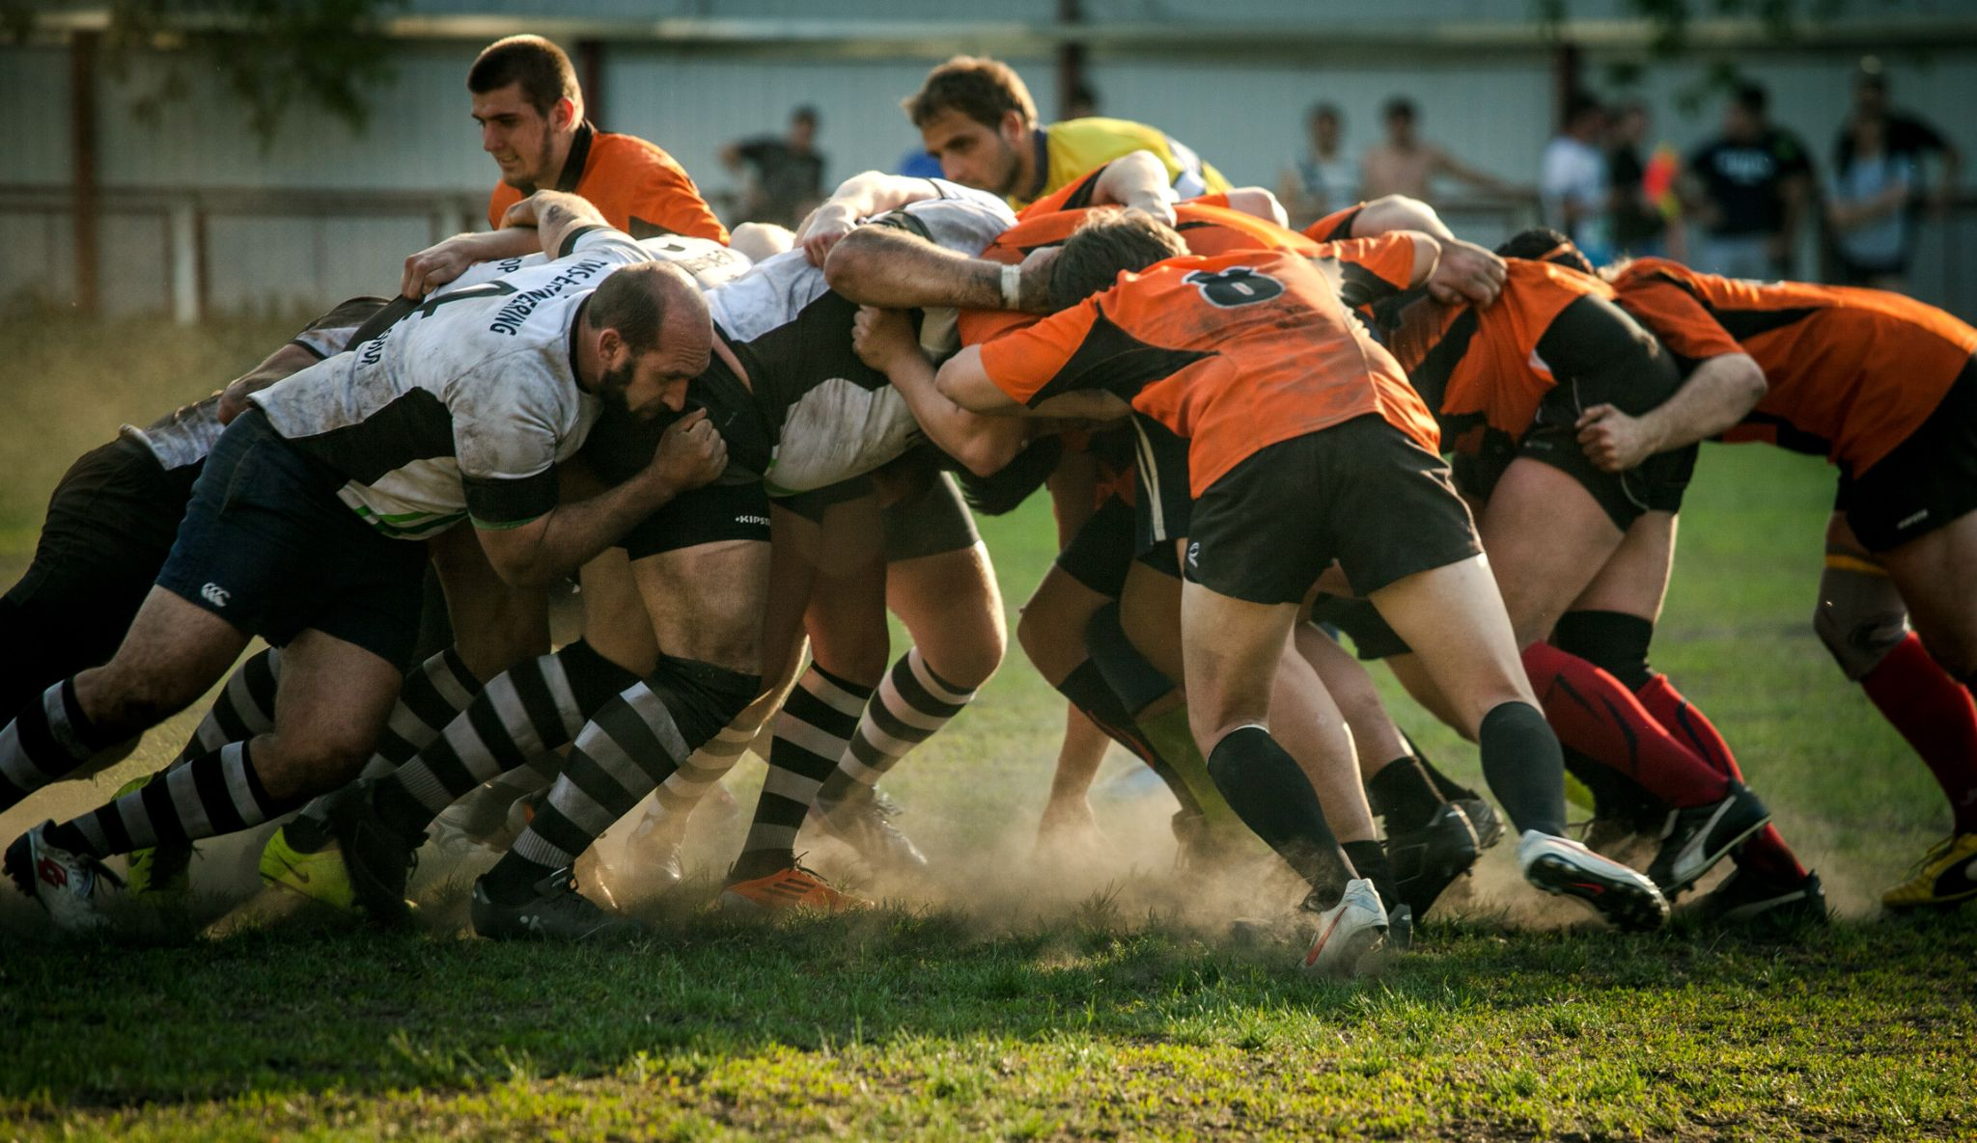
Milenyum++
Metodolojilerin Gelişimi
2010-2020
Notes:
Olga Guryanova on Unsplash
2010-2020
Keywords:
Anti-Patterns,
Technical Depth (Teknik borçlanma yükselmeye başladığı için)
Agile,
Scrum,
Digital Transformation,
Microservices IN SOA OUT,

Slide 12
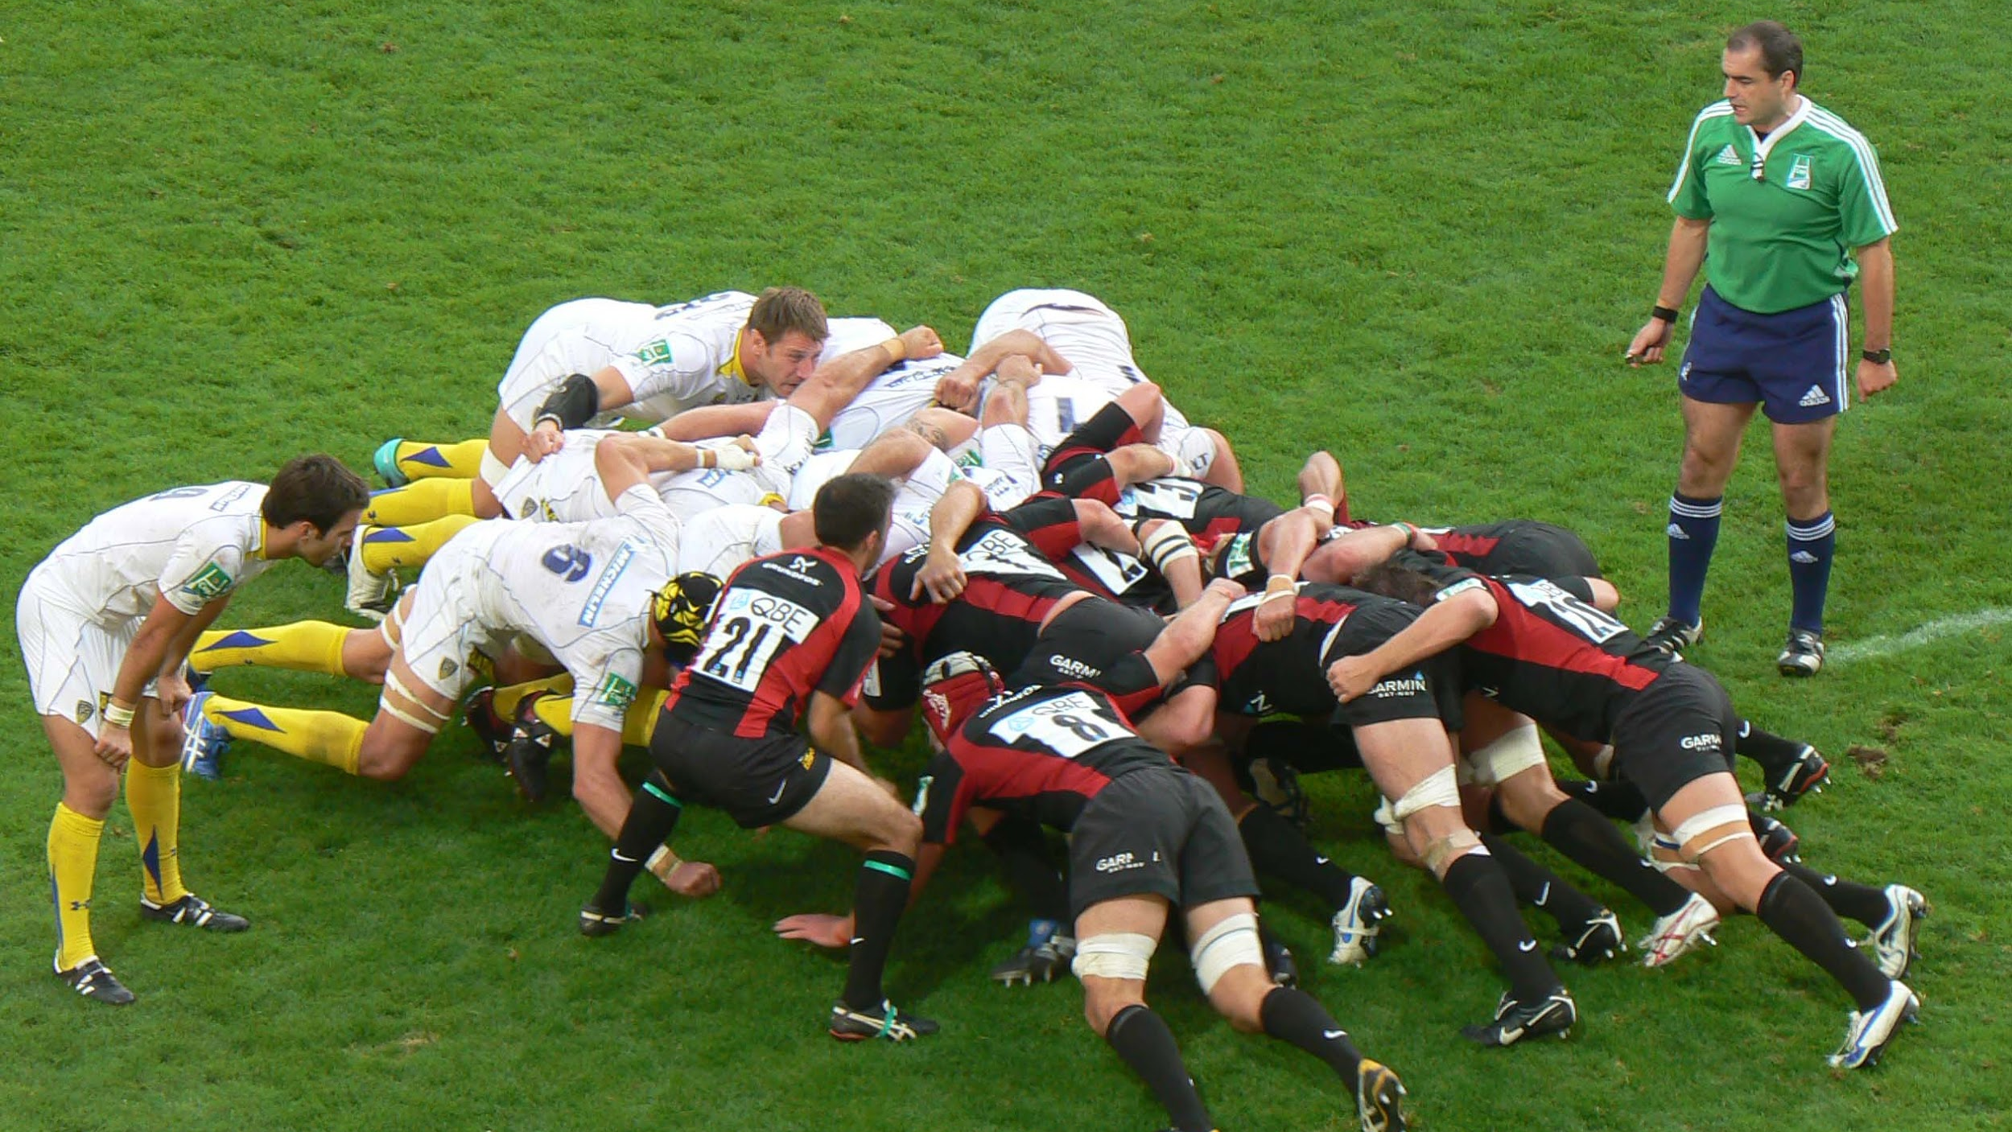
Keywords
Anti-Patterns,
Technical Depth(Yükseliş)
Agile, Scrum, Kanban, XP
Digital Transformation
Microservices in SOA out,
Cloud Computing

Slide 13
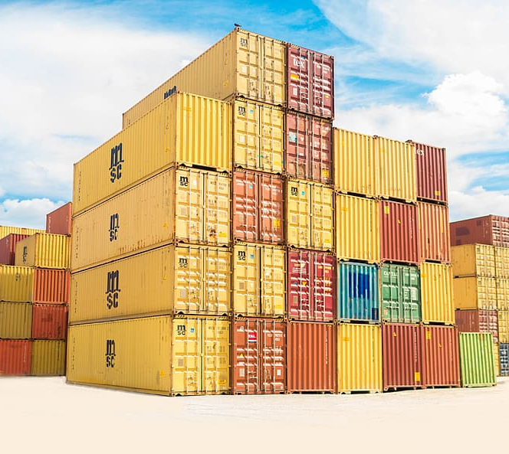
Keywords
IaaS,PaaS, Serverless Computing,SaaS
Containers,
Docker,
DevOps,
DevSecOps

Slide 14

2020
Işık Hızında
Notes:
Bahsetmediğimiz birçok konu var. Makine Öğrenmesi, Yapay Zeka, Artırılmış Gerçeklik, Robotik Teknolojiler, IoT, Artırılmış Gerçeklik, BlockChain

Slide 15
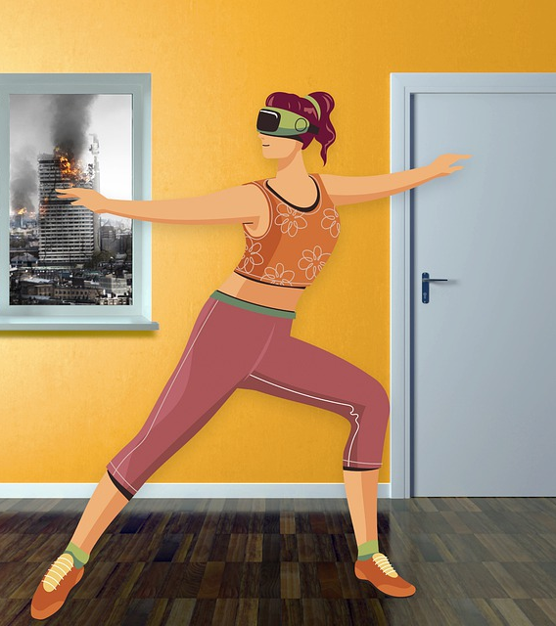
Keywords
Makine Öğrenmesi
Yapay Zeka
Artırılmış Gerçeklik
Robotik
IoT
Drone
BlockChain
Metaverse
NoCode
LowCode
Web 3.0
Chat GPT
Platform Engineering
Notes:
No-Code https://ufukdag.medium.com/why-no-code-is-the-future-of-ai-9377f218313 Gartner’ın öngörüsü oldukça iyi. 2025’te yeni geliştirilen uygulamaların %70i low-code ve no-code teknikleri ile yapılacak.

Slide 16
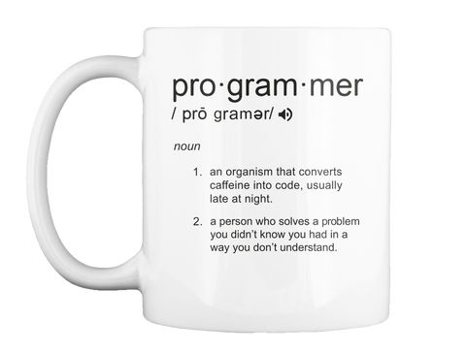
Yazılımcı 4.2
Notes:
Julian Christian Anderson on Unsplash

Slide 17
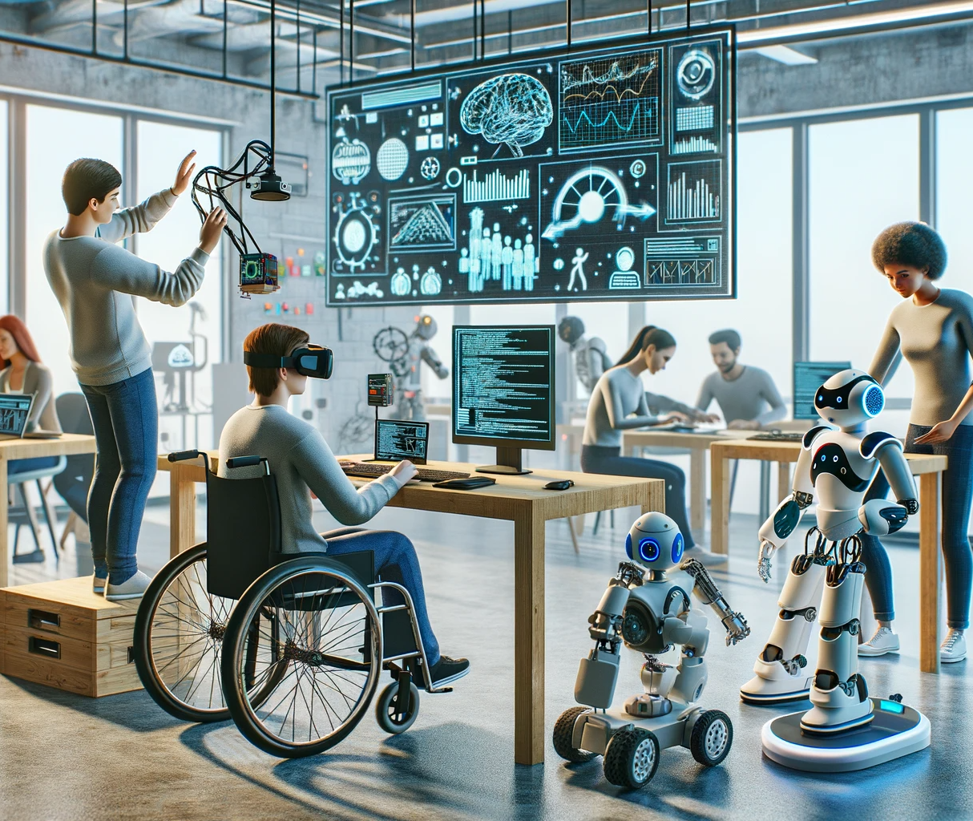
Platform ve araçlar arasında kolayca geçiş yapabilen, problemleri parçalara ayırabilen, doğru bilgiye ulaşmayı bilen, sorgulayan, deneyen ve istikrarlı öğrenme disiplinleri uygulayan...
Notes:
İllüstrasyon DALL-E ile hazırlanmıştır. Kullanılan prompt’lar ise şöyle. programmer, new generation, coding, funny programming, curious programmer, Generative AI, VR, robotic coding, IoT, people equality, disabled person….

Slide 18
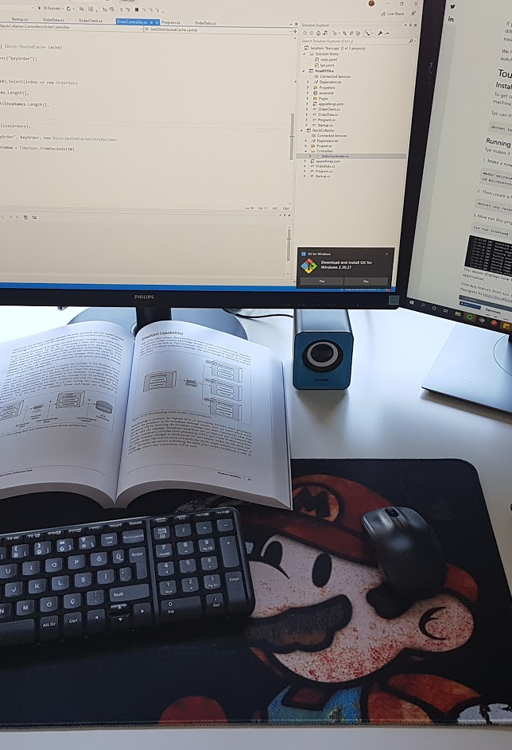
Yazılımcı 4.2
Meraklıdır. Neden/Nasıl kuralını uygular.
Doğru kaynakları takip eder. Örneğin ThoughtWorks Tech Radar.
Öğrenirken kitaplardan bolca yararlanır.
GitHub veya benzerlerini etkin kullanır.
Bolca kod okur. Özellikle açık kaynak projeleri inceler.
Her türden kitap okur.
Ürünleşebilir fikirleri kovalar.

Slide 19
Neden Docker diye bir ürün geliştirilmiş? Docker nasıl çalışır?
Klasik bellek neden stack ve heap şeklinde iki bölümden oluşur. Heap ve Stack nasıl çalışır?
Neden WASM’a ihtiyaç var? Tarayıcılar WASM binary’lerini nasıl çalıştırır?
Neden fonksiyonel dil paradigması diye bir şey var? Fonksiyonel dillerdeki REPL mekanizması nasıl çalışır?
Oyun motorlarında neden sonsuz döngüye ihtiyaç vardır? Bir Game Loop nasıl çalışır?
…

Slide 20

Yardımcı Kaynaklar
Yol haritası - Road Map
Full-Stack eğitimi - Full Stack Open
Kod pratikleri - Exercism
Stanford kursları - Coursera
Hangi ürün,nasıl - Stack Share
Uygulama akışları - The App Fuel
Eğlenerek!? kodlama - Coding Game
Motivasyon - Habitica
Yazılımcı haberleri - Hacker News
Stackoverlow ama nasıl?

Slide 21
#commodore64 #64Kb #BASIC #gameProgramming #WWW #java #applet #3-Tier #n-Tier #monolith #cSharp #OOP #SOLID #designPatterns #SOA #antiPatterns #technicalDebt #Agile #Scrum #digitalTransformation #microServices #mobileApps #cloudComputing #SaaS #IaaS #PaaS #serverlessComputing #containers #docker #devOps #devSecOps #machineLearning #artificialIntelligence #robitics #IoT #augmentedReality #virtualReality #blockChain #metaverse #no-code #low-code #web-3.0 #github #openAI #chatGPT #generativeAI #noCode #lowCode #rust #platformEngineering #cyberSecurity

Slide 22
Kodunuzu, onun bakımını yapacak kişi sizin nerede yaşadığınızı bilen bir psikopatmış gibi yazın.
“Always code as if the guy who ends up maintaining your code will be a violent psychopath who knows where you live.”
John F. Woods

Slide 23
Teşekkürler
www.buraksenyurt.com

